Slide 1
interlignes
L’association des PLP lettres-histoire de l’académie de Versailles

Slide 2
interlignes
3 finalités :
Mettre à disposition des enseignants le « savoir savant » relatifs à nos disciplines
Présenter des pratiques
Favoriser les échanges autour des pratiques

Slide 3
Rencontres
Confronter et discuter
Mutualiser les pratiques pédagogiques et la réflexion didactique
Informer les collègues et ouvrir des voies de réflexion
Partage
Accompagnement

Slide 4
interlignes
3 objectifs :
Élargir notre audience grâce au « Rendez-vous d’interlignes »
Trouver de nouveaux auteurs pour la revue
Mieux communiquer grâce à Facebook et la liste de diffusion

Slide 5
interlignes
Comment ?
La revue interlignes
Le rendez-vous annuel

Slide 6
le Rendez-vous 2019 à Antony « Les innovations au LP »

Slide 7
interlignes
Comment ?
La revue interlignes
Le rendez-vous annuel

Slide 8
Le goûter convivial du rendez-vous

Slide 9
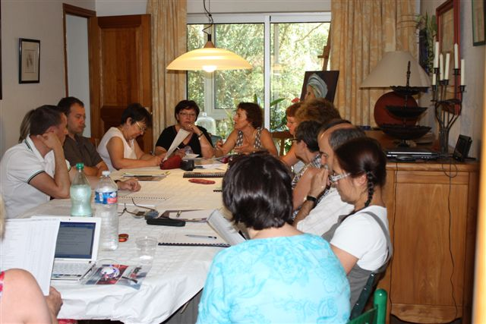
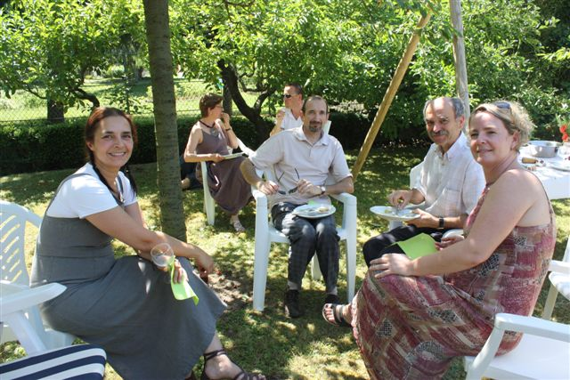
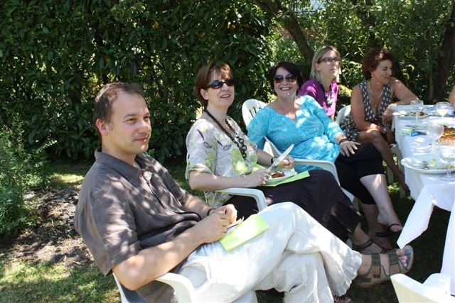
L’association interlignes
Adhérer à l’association des professeurs de lettres-histoire de l’académie de Versailles: des moments d’écriture, de débat, de convivialité…

Slide 10
Numéro n°51 – JUIN 2021

